Slide 1
HƯỚNG DẪN KIỂM TRA ĐỊNH KÌ THEO THÔNG TƯ 22/2016
Môn: Tiếng Việt

Slide 2
A . HƯỚNG DẪN CHUNG I. QUY TRÌNH RA ĐỀ KIỂM TRA
QUY TRÌNH
BƯỚC 1: XÁC ĐỊNH MỤC ĐÍCH
BƯỚC 2: XÂY DỰNG NỘI DUNG ĐÁNH GIÁ VÀ MA TRẬN ĐỀ KIỂM TRA
BƯỚC 3: XÂY DỰNG CÂU HỎI/ ĐÁP ÁN THEO MA TRẬN ĐỀ KIỂM TRA
BƯỚC 4: XÂY DỰNG ĐÁP ÁN TỪNG CÂU HỎI/ ĐÁP ÁN THEO MA TRẬN ĐỀ KIỂM TRA
BƯỚC 5: DỰ KIẾN ĐIỂM SỐ CHO CÁC CÂU HỎI/ ĐÁP ÁN THEO MA TRẬN ĐỀ KIỂM TRA
BƯỚC 6: THỬ NGHIỆM ĐỀ KIỂM TRA

Slide 3
Bước 1: Xác định mục đích đánh giá
Thời điểm đánh giá
Kiến thức, kĩ năng cần đánh giá
Năng lực, phẩm chất cần đánh giá

Slide 4
Ví dụ: Xác định đề kiểm tra đánh giá học kì II của lớp 2
KĨ NĂNG
Đọc : đọc thành tiếng và đọc hiểu.
KIẾN THỨC
Kiến thức đơn giản về từ ngữ và nghĩa của từ ngữ.
Kiến thức đơn giản về câu trong lời nói và câu trần thuật đơn.
Viết : viết đúng chính tả và viết đoạn văn theo chủ điểm.
Nghe hiểu và nói thành câu ý kiến của cá nhân.

Slide 5
I. QUY TRÌNH RA ĐỀ KIỂM TRA Bước 2: Xây dựng nội dung đánh giá và ma trận đề kiểm tra
1. Căn cứ xác định những nội dung cần đánh giá:
Mục đích đánh giá;
Chuẩn kiến thức, kĩ năng;
Nội dung trọng tâm ở từng lớp.
2. Thiết kế ma trận đề kiểm tra
Mức độ nội dung từng câu hỏi/bài tập
Tìm vật liệu phù hợp
Các hình thức câu hỏi
Số lượng câu hỏi
Biểu điểm.
Tổng số câu hỏi, tổng điểm

Slide 6
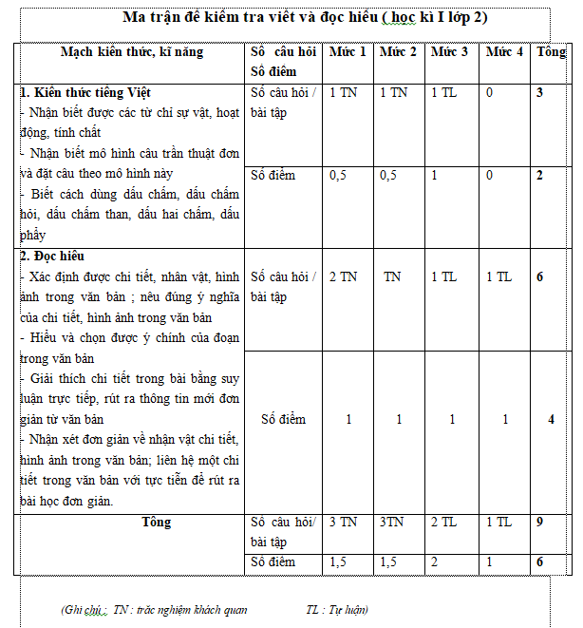
I. QUY TRÌNH RA ĐỀ KIỂM TRA Bước 3. Biên soạn câu hỏi / bài tập theo ma trận

Slide 7
I. QUY TRÌNH RA ĐỀ KIỂM TRA Bước 4: Biên soạn đáp án của từng câu hỏi/bài tập
3 mức độ
Mức trên chuẩn
Kết quả cao hơn mức nêu trong chuẩn kiến thức kĩ năng của chương trình môn Tiếng Việt và điểm dành cho mức này là điểm tối đa
Mức chuẩn
Kết quả bằng mức nêu trong chuẩn kiến thức kĩ năng và điểm thấp hơn mức điểm trên chuẩn
Mức dưới chuẩn
Kết quả thấp hơn mức nêu trong chuẩn kiến thức kĩ năng và điểm dành cho mức này thường là 0

Slide 8
I. QUY TRÌNH RA ĐỀ KIỂM TRA
Bước 5: Dự kiến điểm số cho các câu hỏi/bài tập
Việc định số điểm cho mỗi câu hỏi / bài tập cần căn cứ vào mức độ quan trọng của từng nội dung trong chương trình
Trên cơ sở số điểm của từng nội dung, xác định số điểm cho từng câu hỏi / bài tập ở một dung.
Bước 6: Thử nghiệm đề kiểm tra
- Chọn nhóm HS có trình độ khác nhau
- Sau thử nghiệm sửa câu hỏi có lỗi kĩ thuật, điều chỉnh câu hỏi đúng với mức đã xác định trong ma trận đề kiểm tra.

Slide 9
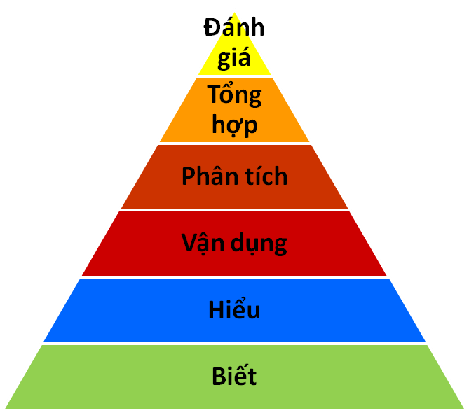
II. XÂY DỰNG MỨC ĐỘ KIẾN THỨC VÀ ĐỌC HIỂU THANG ĐO CẤP ĐỘ TƯ DUY BLOOM

Slide 10
1. XÂY DỰNG MỨC ĐỘ KIẾN THỨC TIẾNG VIỆT
Mức 1 (Biết): Nhận biết được hoặc nêu được định nghĩa đơn vị, kiểu loại đơn vị, một bộ phận nào đó.
Ví dụ:
(1) Thế nào là từ đồng nghĩa? Chọn câu trả lời đúng trong các phương án trả lời a, b, c, d
(2) Tìm 3 từ đồng nghĩa trong mỗi dòng sau :
a) nước nhà, non sông, tổ quốc, hành tinh
b) hoàn cầu, năm châu, giang sơn, thế giới
c) kiến thiết, xây dựng, kiến nghị, dựng xây

Slide 11
1. XÂY DỰNG MỨC ĐỘ KIẾN THỨC TIẾNG VIỆT
Mức 2 (Hiểu) : Lấy ví dụ cho một đơn vị, kiểu loại đơn vị, một bộ phận nào đó hoặc giải thích được vì sao một trường hợp cụ thể nào đó thuộc một đơn vị, kiểu loại, quan hệ - nào đó.
Ví dụ:
(1) Nêu ví dụ về từ đồng nghĩa.
(2) Viết lời giải thích : Vì sao ca trong câu a và ca trong câu b là hai nghĩa khác nhau của một từ ca? Vì sao ca trong câu a và ca trong câu c là hai từ đồng âm?
a) Cho tôi mượn cái ca một tí.
b) Sơn uống hết cả ca nước.
c) Lan ca rất hay.

Slide 12
1. XÂY DỰNG MỨC ĐỘ KIẾN THỨC TIẾNG VIỆT
Mức 3 (Vận dụng trực tiếp - vận dụng thấp) : Lựa chọn, sử dụng đúng một đơn vị, kiểu loại đơn vị, một bộ phận của đơn vị.
Ví dụ:
Chọn từ thích hợp trong ngoặc đơn điền vào 4 chỗ trống trong các câu sau :
(hiền hòa, hiền lành, hiền từ, nhân ái)
a) Bạn Nhung lớp em rất …....................
b) Dòng sông chảy …................... giữa hai bờ xanh mướt lúa ngô.
c) Ba luôn nhìn em bằng cặp mắt ….....................
d) Cụ già ấy là một người ..................…

Slide 13
1. XÂY DỰNG MỨC ĐỘ KIẾN THỨC TIẾNG VIỆT
Mức 4 : Vận dụng (trong tình huống mới hoặc có nội dung thực tiễn – vận dụng cao) : Lựa chọn để sử dụng một đơn vị, kiểu loại đơn vị, một bộ phận nào đó vào giải quyết một nhiệm vụ học tập hoặc một tình huống, yêu cầu của đời sống.
Ví dụ : Thay từ in đậm bằng một từ láy đồng nghĩa để câu văn sau gợi tả hơn. Viết lại câu đã thay từ:
Gió thổi mạnh, lá cây rơi nhiều, từng đàn cò bay nhanh trong mây.

Slide 14
2. XÂY DỰNG MỨC ĐỘ KIỂM TRA KẾT QUẢ ĐỌC HIỂU
Mức 1 (Biết) : Tái hiện hình ảnh, chi tiết trong bài đọc.
Ví dụ :
Cậu bé thấy bà cụ đang làm gì ? (Bài “Có công mài sắt, có ngày nên kim” – Tiếng Việt 2);
(2) Những chi tiết nào miêu tả cảnh tượng sôi động của hội vật ? (Bài “Hội vật” – Tiếng Việt 3) .

Slide 15
2. XÂY DỰNG MỨC ĐỘ KIỂM TRA KẾT QUẢ ĐỌC HIỂU
Mức 2 (Hiểu) : HS phải dựa vào văn bản, suy luận để cắt nghĩa hoặc suy luận để tìm thông tin mới.
Ví dụ:
1. Vì sao cô giáo khen Mai ?
(Chiếc bút mực – Tiếng Việt 2)
2. Tại sao Mồ Côi bảo bác nông dân xóc 2 đồng bạc đủ 10 lần ?
(Bài “Mồ Côi xử kiện” – Tiếng Việt 3)

Slide 16
2. XÂY DỰNG MỨC ĐỘ KIỂM TRA KẾT QUẢ ĐỌC HIỂU
Mức 3 (Vận dụng trực tiếp – vân dụng thấp) : HS đánh giá giá trị nội dung của văn bản; lí giải hoặc giải quyết các tình huống/vấn đề tương tự như tình huống/vấn đề trong văn bản.
Ví dụ :
(1) Theo em, vì sao người trung thực là người đáng quý ? Viết câu trả lời. (Bài “Những hạt thóc giống” - Tiếng Việt 4).
(2) Nếu vẽ một bức tranh minh họa bài thơ này, em sẽ vẽ như thế nào? Viết câu trả lời. (Bài “Tuổi Ngựa” - Tiếng Việt 4)

Slide 17
2. XÂY DỰNG MỨC ĐỘ KIỂM TRA KẾT QUẢ ĐỌC HIỂU
Mức 4 (Vận dụng trong tình huống mới hoặc có nội dung thực tiễn – vận dụng cao) : HS đánh giá giá trị nghệ thuật của văn bản; vận dụng thông tin hoặc bài học rút ra từ văn bản để giải quyết những vấn đề trong học tập hoặc trong cuộc sống.
Ví dụ:
(1) Từ câu chuyện trên, em suy nghĩ như thế nào về trách nhiệm của công dân với đất nước ? Viết câu trả lời. (Bài “Nhà tài trợ đặc biệt của cách mạng” – Tiếng Việt 5)
(2) Chúng ta phải làm gì để giữ bình yên cho trái đất? Viết câu trả lời. (Bài “Bài ca về trái đất” – Tiếng Việt 5).

